Slide 1
Urinewegen incontinentie bedplassen erectieproblemen
H 14 GMD voor DA
27-10-2020

Slide 2
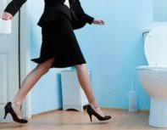
Belangrijke woorden (algemeen)
Anurie = afwezige urineproductie
Oligurie = verminderde urineproductie
Polyurie = overmatig plassen
Nycturie = twee keer of meer plassen in de nacht
Retentie = ophoping van urine in de blaas, omdat men niet meer kan plassen of slechts kleine beetjes plast. Retentie betekent letterlijk: vasthouden.
Mictie = urineren of plassen
Enuresis nocturna = in bed plassen (kind 6 jaar > 2 x per maand)

Slide 3
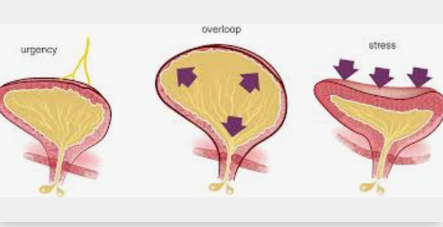
Incontinentie
Incontinentie of ongewild urineverlies
https://www.thuisarts.nl/urine-incontinentie
https://www.depend.nl/oorzaken-van-incontinentie/

Slide 4
Incontinentie
1. stressincontinentie
(inspanningsincontinentie)
2. urge-incontinentie
(aandrangincontinentie)
3. overloopincontinentie
(ongewild verliezen van kleine beetjes urine uit een volle blaas)

Slide 5
1. Inspannings-incontinentie (stress-incontinentie)
Oorzaken:
Weefsel bekenbodem verzwakt /verslapt na zwangerschap of bevalling
Ouderdom
Overgewicht(door de druk op de blaas)
Verschijnselen: verlies van druppeltjes urine
Wanneer heb je er last van?
hoesten, niezen, lachen, tillen, traplopen, rennen of springen.

Slide 6
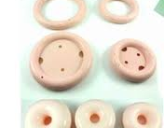
Inspanningsincontinentie
Behandeling
oefeningen bekkenbodemspieren doen
een vaginale ring (pessarium) zie foto
operatie overwegen waarbij een bandje om de plasbuis wordt aangebracht
Er zijn geen medicijnen voor de behandeling van inspannings-incontinentie
Hormonen zoals oestrogenen (pillen of crème) hebben bijwerkingen en werken onvoldoende

Slide 7
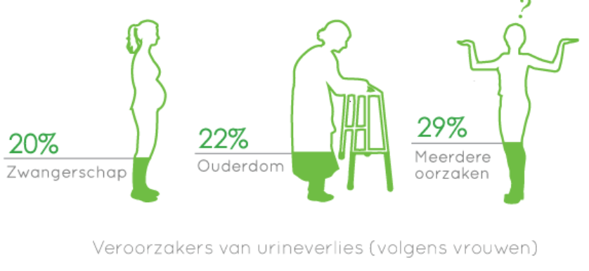
2. Aandrang-incontinentie. ( = urge-incontinentie)
Het kan zijn dat plotseling heftige aandrang voelt en de plas niet kunt ophouden tot u het toilet bereikt. Dit heet aandrang-incontinentie.
Vaak mini straaltjes urine of hele plas
Urineverlies komt veel voor. Een kwart tot de helft van de vrouwen heeft één of beide vormen (stress of urge) van urineverlies.

Slide 8
2. Aandrang-incontinentie. ( = urge-incontinentie)
Oorzaken:
als u ouder wordt;
wanneer u, uit voorzorg, extra vaak naar de wc gaat. Uw blaas is dan niet meer gewend om de plas op te houden. Het wordt daardoor lastiger om de plas op te houden;
wanneer u de aandrang om te plassen steeds negeert; soms moet u dan ineens heel dringend plassen;
bij angst om ongewild urine te verliezen;
als u voortdurend de bekkenbodemspieren aangespannen houdt. Dit gaat vaak ongemerkt en geeft druk op de blaas;

Slide 9
Aandrang-incontinentie. ( = urge-incontinentie)
Oorzaken:
als u veel koffie drinkt (of andere dranken met cafeïne zoals thee, cola en energiedrankjes). De blaas vult zich dan sneller waardoor de druk in de blaas en de aandrang om te plassen toenemen.
als u bepaalde medicijnen gebruikt (bijvoorbeeld bepaalde plaspillen en medicijnen tegen depressie of psychose).
bij irritatie van de blaas bijvoorbeeld na een blaasontsteking of bestraling (radiotherapie);
na een operatie in het kleine bekken (bijvoorbeeld een operatie tegen inspannings-incontinentie).

Slide 10
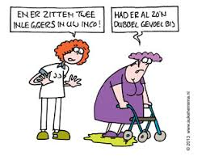
Aandrang-incontinentie. (urge-incontinentie)
Behandeling
Blaastraining (urinelozing steeds met 5-15 minuten uitstellen)
Medicijnen helpen niet

Slide 11
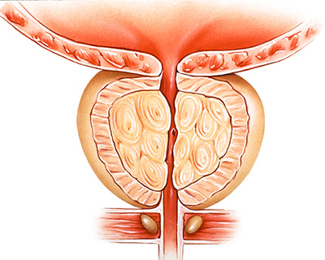
Overloopincontinentie
Ongewild verliezen van beetjes urine uit een volle blaas)
Vaak oude mannen veel urine in de blaas en grote prostaat; de volle blaas kan overlopen. Meestal komt dit door een vorm van afsluiting in de overgang van de blaas naar de plasbuis of doordat uw blaasspieren niet sterk genoeg samentrekken.

Slide 12
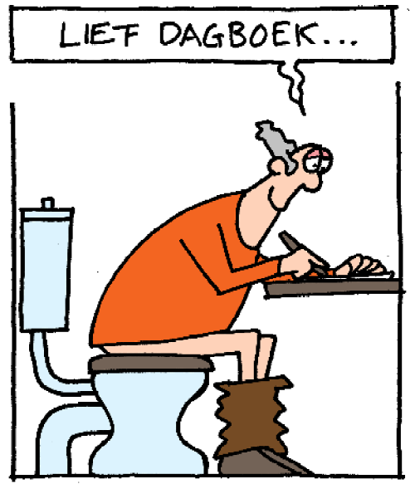
Behandeling incontinentie
Incontinentiedagboek bijhouden: welke soort
incontinentie gaat het?
Blaastraining met b.v. fysiotherapie
Aanschaf hulpmiddelen
https://www.hulpmiddelenwijzer.nl/hulpmiddelen/persoonlijke-verzorging/toilet-gebruiken/continentie

Slide 13
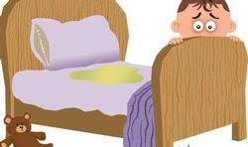
Enuresis Nocturna = bedplassen
Bij kinderen vanaf 6 jaar is er sprake van enuresis nocturna (bedplassen) als zij tenminste twee keer per maand ‘s nachts in bed plassen.
Bij ouderen kinderen wordt van enuresis nocturna gesproken wanneer zij tenminste eenmaal per maand in bed plassen.
Bij enuresis nocturna hebben kinderen nog niet geleerd hun plas op te houden

Slide 14
Achtergrond bedplassen
Veel kinderen die in bed plassen krijgen last van psychosociale problemen, ook omdat ze zich vaak afzonderen van andere kinderen, waardoor verminderd zelfvertrouwen, (negatief zelfbeeld) zich kan ontwikkelen.
Lichamelijke problemen uitsluiten: consult huisarts
Komt vaker voor bij jongens, dan bij meisjes
Pas rond het 4de jaar is een kind in staat om het plassen uit te stellen of om te gaan plassen wanneer hij dat wil.
Bij veel kinderen gaat het bedplassen meestal vanzelf over

Slide 15
Behandeling bedplassen
Gedragstherapie: vaste tijd laten plassen. (in de avond en de nacht). Wakker maken!
Belonen, nooit straffen!
Kalendermethode.
Blaastraining (bij kinderen die overdag meer dan 8x plassen)
Plaswekker: vanaf 8 jaar
Desmopressine = Minrin werkt op Centraal zenuwstelsel, remt de urineproductie (wordt alleen gebruikt in geval van ‘nood’, b.v. schoolkamp, logeerpartijtje enz.)
Verschillende incontinentiematerialen zijn verkrijgbaar bij drogist en apotheek.

Slide 16
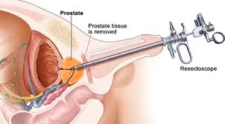
Mictieklachten bij mannen
Plassen bij mannen vanaf 40 ste jaar gaat moeilijker, doordat de urineleider door de prostaat loopt en die kan vergroot zijn.
Advies: tijd nemen om te plassen evt. zittend plassen
Behandeling: bij acute retentie operatieve behandeling d.m.v. een TURP operatie.
Een TURP-behandeling is een kijkoperatie die wordt toegepast bij een vergrote prostaat. Bij de behandeling verwijdert de uroloog prostaatweefsel dat de plasbuis dichtdrukt.

Slide 17
Erectieproblemen (impotentie)
Men spreekt van een erectiele disfunctie (impotentie) ofwel erectiestoornis wanneer de penis onvoldoende stijf wordt of de stijfheid voor seksuele activiteit te kort duurt.
Oorzaak zowel lichamelijke als psychische problemen
Vaak suikerziekte
Medicamenten:
Viagra (werk alleen als de man lustgevoelens heeft)

Slide 18
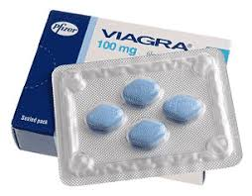
Middelen bij erectieproblemen
Medicamenten: Viagra. Werkt alleen als de man lustgevoelens heeft
Bijwerking Viagra: priapisme (een blijvende erectie). Indien de erectie langer dan 4 uur duurt contact opnemen met de huisarts (schade zwellichamen)
Als mannen met hart en vaataandoeningen tijdens seks een aanval van angina pectoris krijgen, geen nitraten gebruiken (vaatverwijder) dat kan een levensgevaarlijke bloedrukdaling geven.

Slide 19
Link
https://www.seniorennet.be/page/gezondheid/ziekten-aandoeningen-van-a-tot-z/incontinentie

